Slide 1
Cyberbrott drabbar alla – vi måste vara redo att försvara oss!

Slide 2
Framsteg inom teknik och digitalisering har gjort cyberbrott vanligare än någonsin tidigare.
Det skett en betydande ökning av cyberattacker där hackare utnyttjar vår sårbarhet för att stjäla känslig information och orsaka skada som till exempel ekonomiska bedrägerier och identitetsstöld.

Slide 3
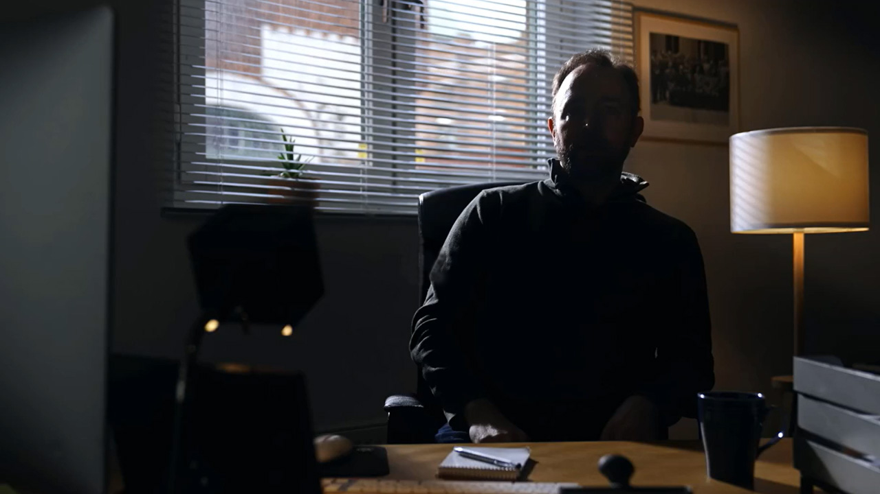
Lyssna på berättelsen om en cyberattack
“Det var, helt klart, den mest utmanande kris som jag har hanterat i min karriär.”
Klicka här för att gå till webb-sidan för Be Aware där du också hittar videon.

Slide 4
Nu vet vi hur förödande konsekvenserna av en verklig cyberattack kan vara.
Men vem är ansvarig för att förhindra detta? Det är vi alla!
Vi är den bästa försvarslinjen mot cyberbrott, inte teknik och IT.

Slide 5
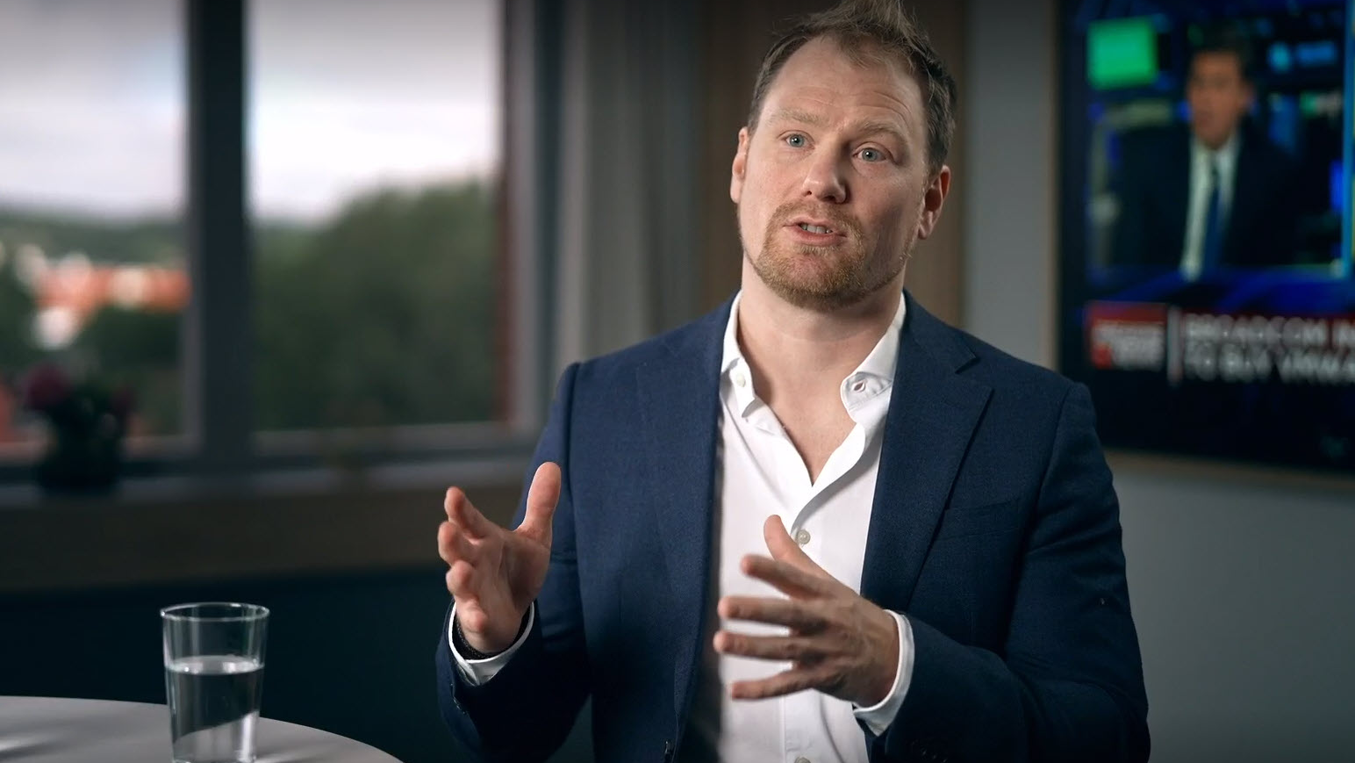
Lyssna på en etisk hackares berättelse
“Vem är ansvarig för att låsa dörren till ditt hus? Bara du, eller hela familjen?”
Klicka här för att gå till webb-sidan för Be Aware där du också hittar videon.

Slide 6
95% av alla säkerhetsöverträdelser orsakas av mänskliga misstag!
Detta understryker behovet av uppmärksamhet på alla nivåer, inte bara inom IT-avdelningen. Det kräver beredskap och medvetenhet av varje individ.
Vi vill uppmuntra dig att vidta proaktiva åtgärder.

Slide 7
Testa dina anställda
Testa hur dina anställda reagerar på ett simulerat phishing-e-postmeddelande. Du jämför dina anställdas sannolikhet att reagera på en nätfiskeattack mot andra organisationer.
Phishing- simulering
Val av deltagare
Utvärderings- rapport
Finansieras av Volvo Group

Slide 8
Utvärdera din säkerhetsstatus
Utvärdera din säkerhetsstatus genom att fylla i två enkäter med enkla JA/NEJ-frågor.
Den första utvärderar organisationens säkerhetsmognad, medan den andra utvärderar din IT-beredskap och granskar säkerhetsmognaden för din IT-miljö.
Säkerhets- mognad
IT- beredskap
Finansieras av Volvo Group

Slide 9
Delta i ett Program för Säkerhetsengagemang
Stärk ditt försvar och minska risken för säkerhetsöverträdelser genom att delta i ett program för säkerhetsengagemang. Dessa program kommer med en kostnad men är en värdefull investering för dig och din organisation. Det finns många leverantörer att välja mellan på marknaden.
Detta är vad du vanligtvis får när du investerar i ett program för säkerhetsengagemang:
Säkerhets- utbildningar
Phishing- simulering
Phish- tjänsten
Uppföljnings- rapporter
Finansieras av din organisation

Slide 10
Cyber-hoten är på riktigt, men det är också vår makt att skydda vår verksamhet.

